Slide 1
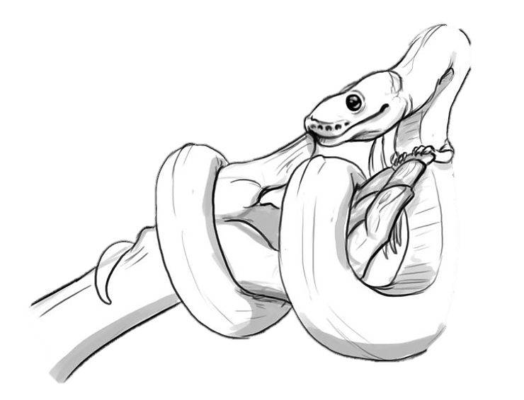
Язык программирования Python. Ветвление

Slide 2
Ветвление. Условный оператор
В программе может присутствовать ветвление, которое реализуется условным оператором – особой конструкцией языка программирования.

Slide 3
В языках программирования используется приблизительно такая конструкция условного оператора:

Slide 4
Если логическое выражение возвращает истину, то выполняются выражения внутри фигурных скобок.

Slide 5
Пример использования условного оператора в языке программирования Python:

Slide 6
В Питоне вместо фигурных скобок используется двоеточие. Обособление вложенного кода, т. е. тела оператора, достигается за счет отступов. В программировании принято делать отступ равным четырем пробелам. Однако также можно использовать клавишу табуляции (Tab) на клавиатуре. Большинство сред программирования автоматически делают отступ, как только вы поставите двоеточие и перейдете на новую строку. Однако при работе в интерактивном режиме надо делать отступы вручную.

Slide 8
Данный пример вырван из контекста и сам по-себе не является рабочим. Полная версия программы могла бы выглядеть так:

Slide 9
Структуру программы можно изобразить следующим образом:

Slide 10
Для кода выше блок-схема может выглядеть так:

Slide 11
Условный оператор может включать не одну ветку, а две, реализуя тем самым полноценное ветвление.

